Slide 1
Hybrid query expansion model for text and microblog information retrieval
Morteza Eydipour
9811634

Slide 2
درباره ی مقاله
سال انتشار : 2018
محل انتشار : Springer
نویسندگان : 5 نویسنده | دانشگاه: تونس + فرانسه

Slide 3
چکیده
گسترش کوری (QE)
HQE ?
ما چه چیزی برای ارایه داریم ؟
معیار کارایی و مقایسه ؟

Slide 4
مقدمه
گسترش کوری :
اضافه کردن ترم ← افزایش کارایی
روش های عملی استفاده :
Global | Local | External
روش ترکیبی چطور ؟
مشکلات موجود ؟

Slide 5
تعاریف اولیه
PRF
آیا نتایج کوری برای ایجاد کوری جدیدی مرتبط مناسب است ؟
HQE
(PRF + WIKI ) + TerGen
ترکیب دانش !! :ESAC
وابستگی آماری قوی ESA + WIKI
وابستگی معنایی
وابستگی مفهومی

Slide 6
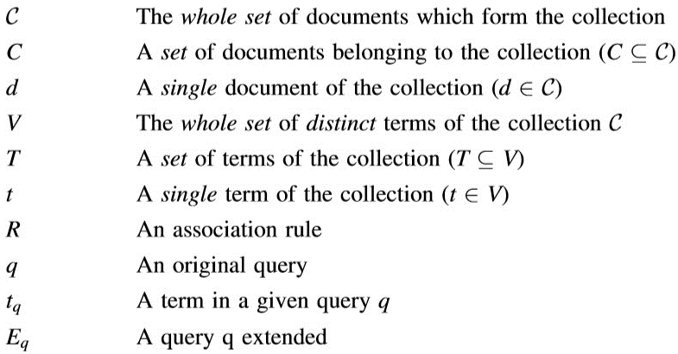




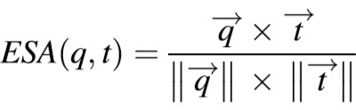

تعاریف اصلی

Slide 7
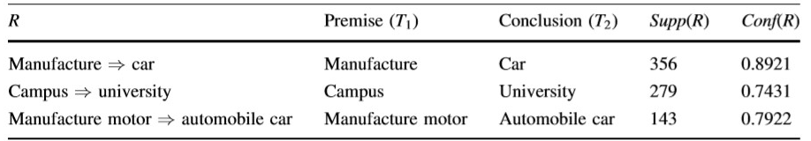
مثال
از ویکی پدیا !

Slide 8
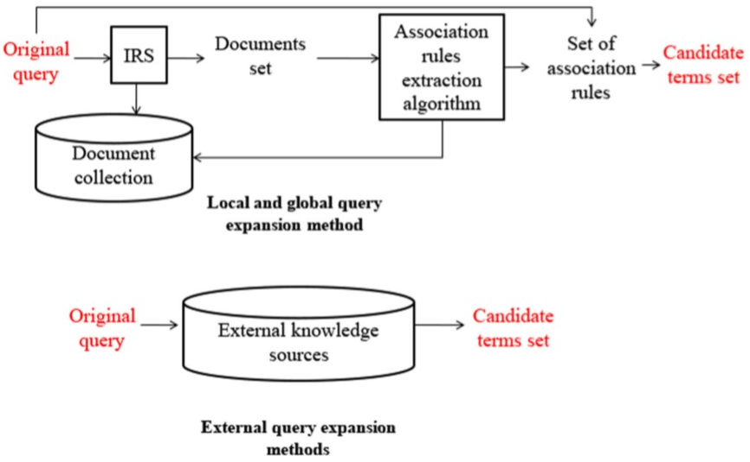
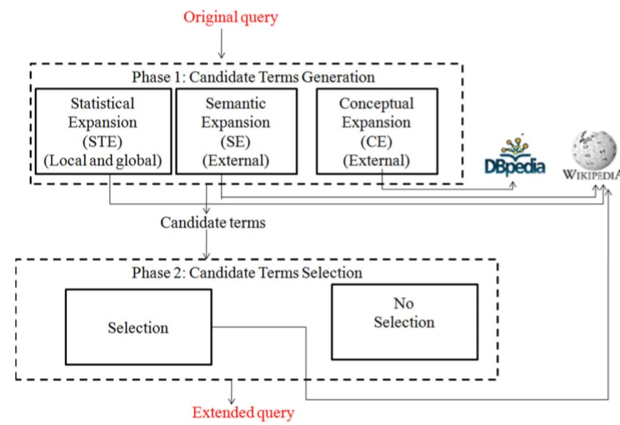
HQE MODEL

Slide 9



ساخت ترم های کاندید
توسعه ی آماری
توسعه ی معنایی
توسعه ی مفهومی

Slide 10

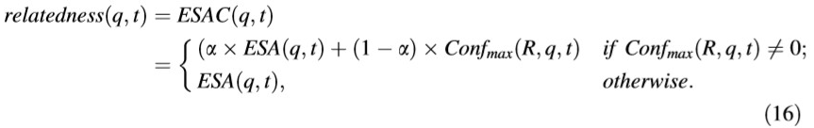

انتخاب ترم های کاندید

Slide 11
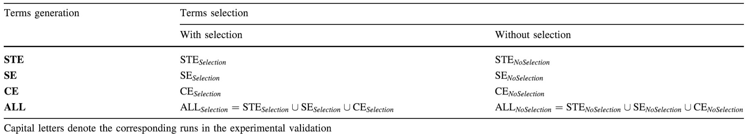
تنظیمات HQE

Slide 12
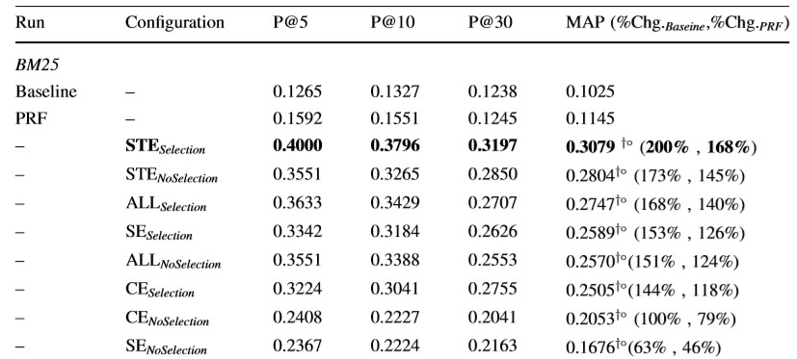
بررسی عملکرد

Slide 13
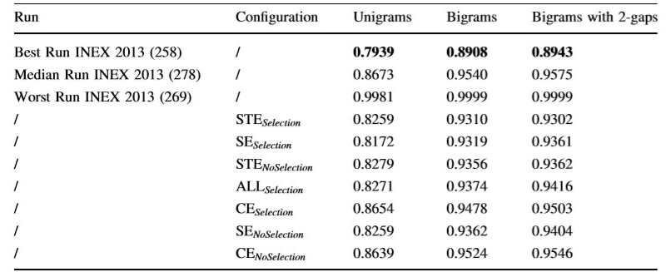
بررسی عملکرد

